Slide 1
ANALISIS DE COSTO DE VENTAS

Slide 2
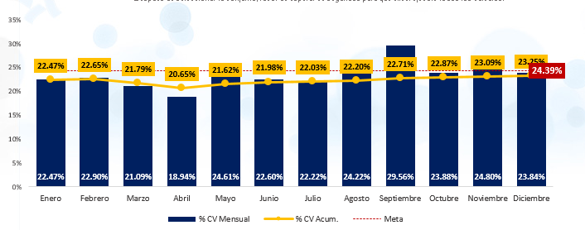
En el mes de noviembre el costo de venta fue de 24.80%, considerando que la meta establecida es del 24.39%, se obtuvo un porcentaje dentro del limite permisible. En el costo de venta acumulado se tiene un 23.09%, lo que corresponde a un porcentaje bueno, dado que no rebasa el porcentaje permitido.

Slide 3
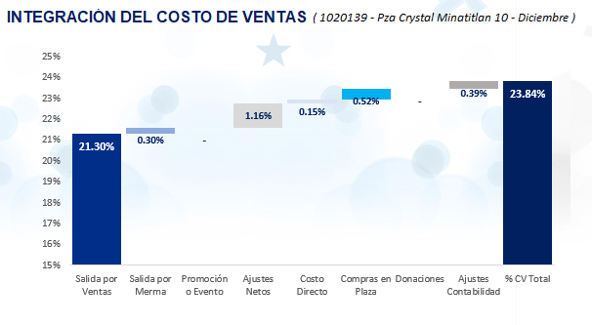
Del 23.84% que corresponde al costo de venta general, el 21.30% corresponde a las salidas por ventas y el 2.22% a los factores que integran el costo de venta. El 0.30% corresponde a las salidas por mermas.

Slide 4
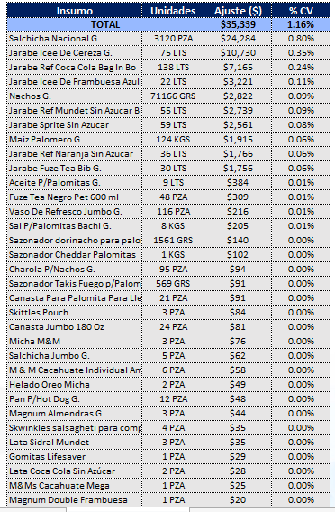
En los ajustes de toma de inventario se realizaron
En salchicha nacional G, para que se pudiera marcar
como salchicha g, había que decrementarla e ingresarla
como salchicha g por autorización del analista de inventarios
y el jarabe de icee de cereza.
PLAN DE ACCION
Estaremos trabajando en disminuir a un 10% los ajustes en toma de inventario, en primera instancia realizar un análisis de la cantidad de jarabe que se esta descontando en cada icee de acuerdo a la receta y al reporte de stock refill, para checar la cantidad real en faltante, e indagar a que se debe exactamente la perdida de jarabe, a fallas de la máquina de icee, algun descontrol de la presión del agua o bien a falta de CO2.

Slide 5
MERMAS
En el mes de noviembre se registraron mermas por porcionado diario de nachos, algunos días la cantidad de merma era considerable, dado que las cajas de nachos salían con tortillas muy rotas.
PLAN DE ACCION
Se le hará un reporte al proveedor de la cantidad exacta de merma que se obtiene por cada 10 cajas, para que nos surta producto de mejor calidad y disminuir las mermas de nachos, asi mismo se tendrá mas cuidado al abastecer físicamente el producto del almacen a la cocina para evitar que se rompan las tortillas.

Slide 6
COMPRAS EN PLAZA
En cuanto a las compras en plaza se refiere, el costo de venta se debe a la compra de abarrotes en general y la compra de hielo, esta ultima debido a la falla de la maquina grande de hielo,

